Slide 1
Audit Carrefour
Magasin: Manar City
11/12/2019
Dr Hend KAMOUN

Slide 2
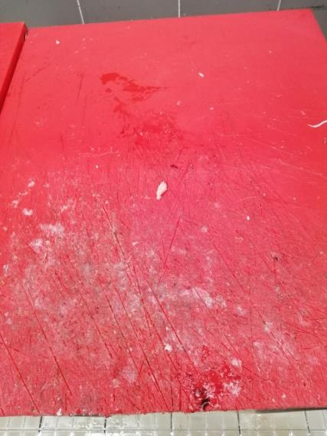
Boucherie: Planche de découpe fissurée et sale

Slide 3
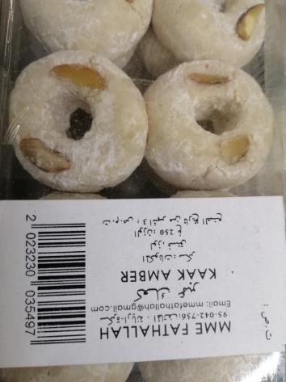
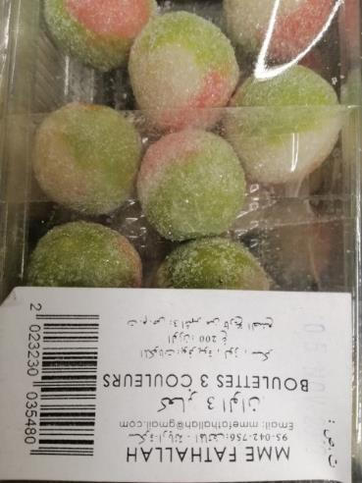
Boul/pat: La DF est illisible sur l’étiquetage des produits Mme fathallah

Slide 4
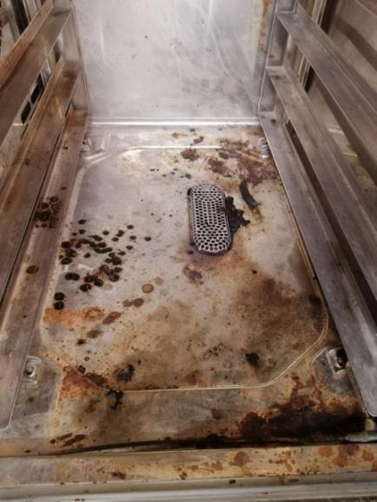
Boul/pat: Le four est sale vu la coupure d’eau en boul/pat pour une longue période

Slide 5
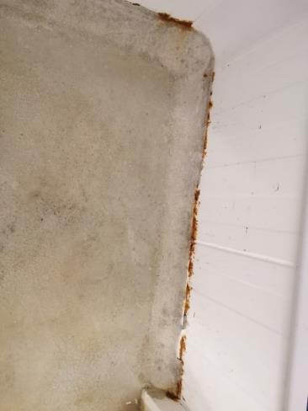
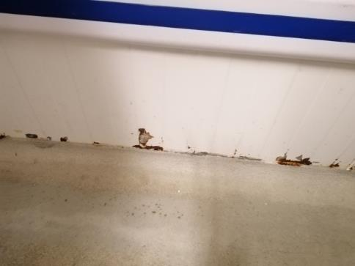
présence de traces de rouille au niveau des plinthes de la chambre froide boul/pat et du labo traiteur

Slide 6
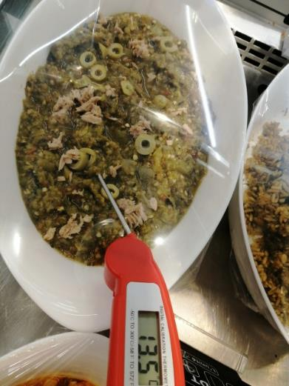
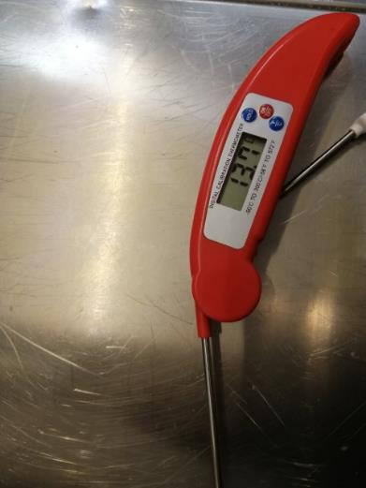
traiteur: température est élevée (13,7°C) non conforme au niveau du meuble réfrigérée et température à cœur de salade mechouia 13,5°C

Slide 7
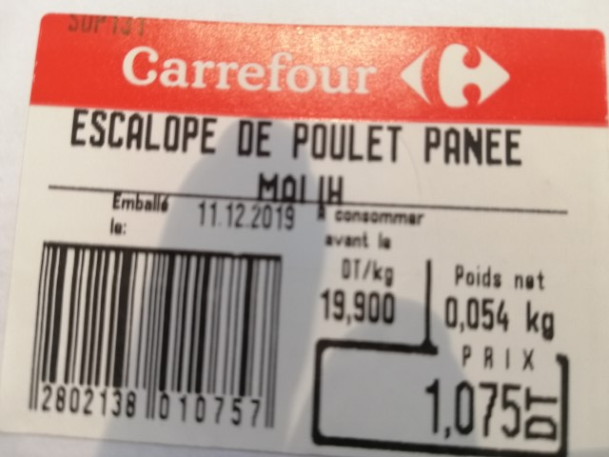
traiteur: absence de DLC sur l ’étiquette balance de escalope poulet pané

Slide 8
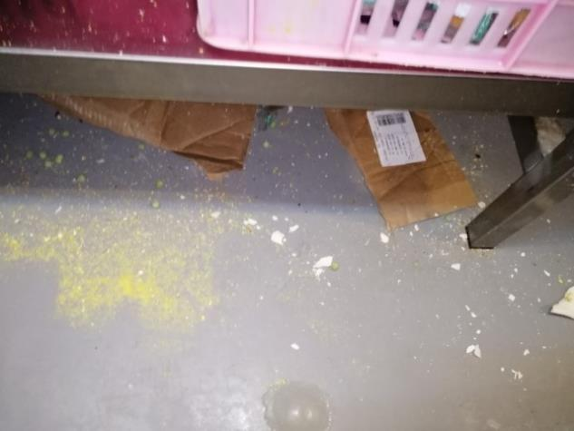
traiteur: sol de la chambre froide négative sale

Slide 9
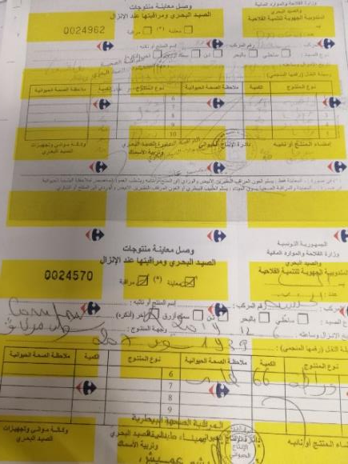
Poissonnerie: impression des certificats de salubrité est illisible

Slide 10
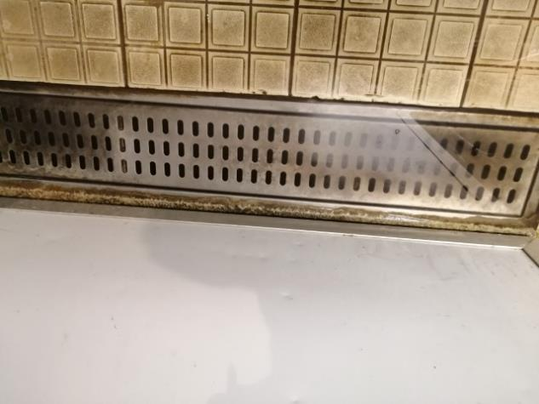
Poissonnerie: siphon devant la chambre froide est bouchée

Slide 11
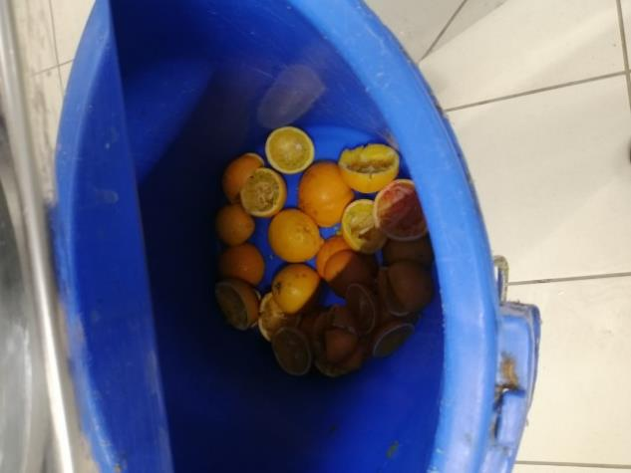
Fraiche decoupe: Absence de sac au niveau de la poubelle placée dans la presse agrumes

